Slide 1
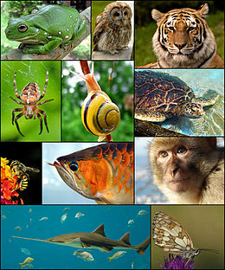
Тема: “ Основні відмінності тварин від рослин та грибів ”

Slide 2
Які царства природи ми вивчали в минулому році?

Slide 3
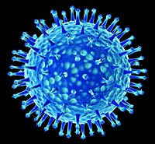
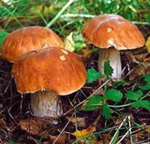
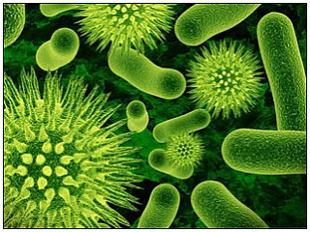
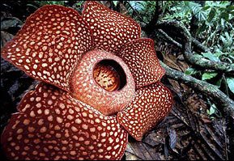
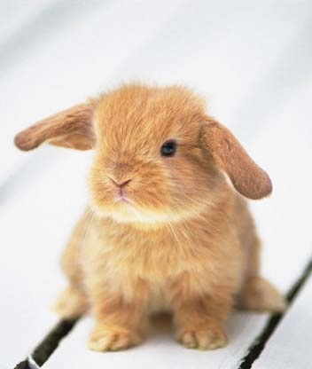
вірусів
грибів
бактерій
Царства живої природи
Рослин
Тварин

Slide 4
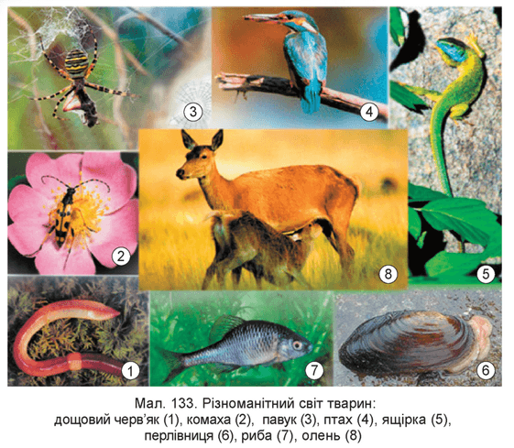
Твари́ни (лат. Animalia або Metazoa) — царство переважно багатоклітинних еукаріотичних (ядерних) організмів, однією з найголовніших ознак якого є гетеротрофність (тобто, споживання готових органічних речовин) та здатність активно рухатись.

Slide 6
Порівняльна таблиця
Ознаки | рослини | гриби | тварини
Кількість | 350 000 | 90 000 | 1 900 000
Середовище існування | різноманітне | вологі місця | різноманітне
Спосіб живлення | Автотрофний | Гетеротрофний | Гетеротрофний
Клітинна стінка | є | є | відсутня
Тканини | є | відсутні | є
Рух | пасивний | пасивний | активний
Ріст | необмежений | необмежений | обмежений
Надходження їжі | Осмотичним шляхом | Осмотичним шляхом | Активне захоплення їжі

Slide 7
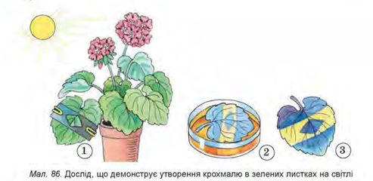
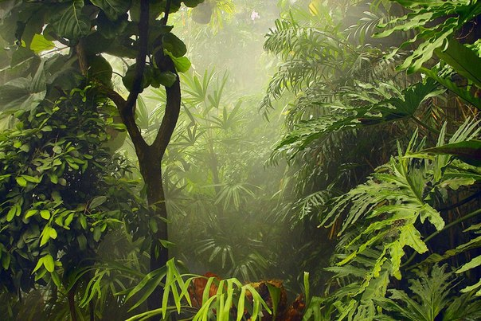
Автотро́фи, автотро́фні організми (від дав.-гр. αὐτός — «сам» та τροφή — «їжа», «харчування») — організми, що синтезують із неорганічних речовин всі необхідні для життя органічні речовини.

Slide 8
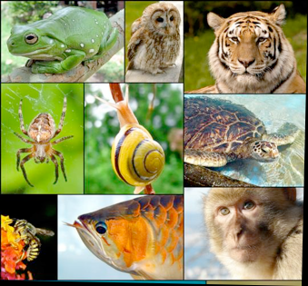
Гетеротро́фи (від грец. heterone — «інший» і trophe — «живлення») — організми, що вимагають органічних сполук, як джерела вуглецю, для росту й розвитку.

Slide 9
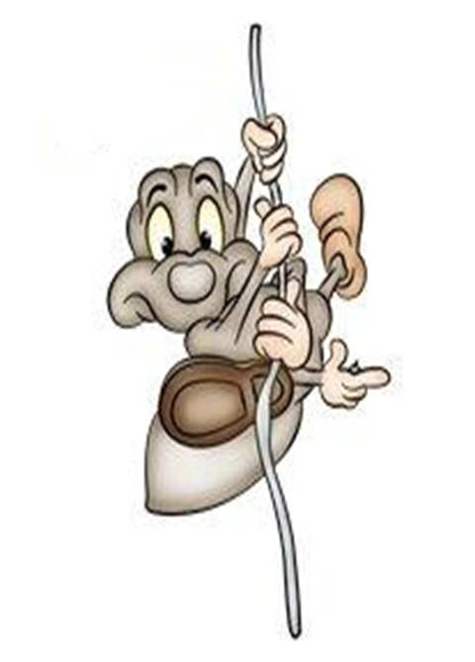
Чим гриби відрізняються від тварин та рослин за способом живлення?

Slide 10
Пригадаємо таблицю з 6 класу

Slide 11
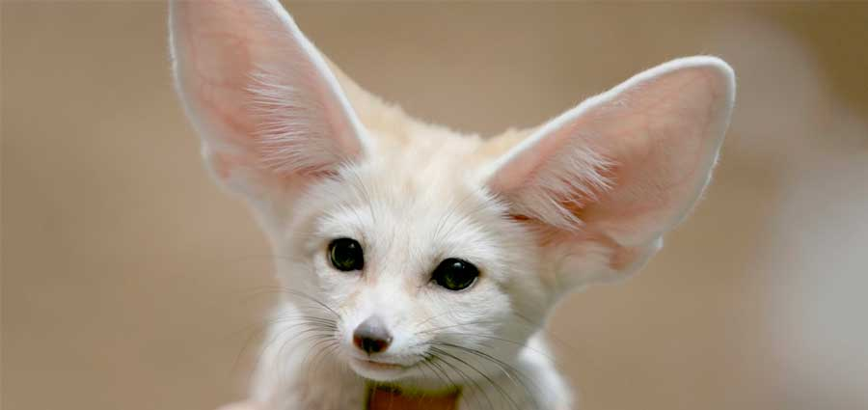
Домашнє завдання :
Параграф 1

